Slide 1

英国：12岁前要做的50件事
1.爬树 | 5.长途骑行 | 9.采野生黑莓 | 13.抓昆虫 | 17.自种、自吃
2.在大海里游泳 | 6.光脚走路 | 10.攀岩 | 14.骑马 | 18.野炊
3.野外露营 | 7.筑巢 | 11.参观农场 | 15.接落叶 | 19.做木筏
4.用石头打水漂 | 8.从石滩中找生物 | 12.登山 | 16.打雪仗 | 20.放风筝
......

Slide 2
23*. 童年的发现
[苏联]费奥多罗夫·著 谷羽·译

Slide 3

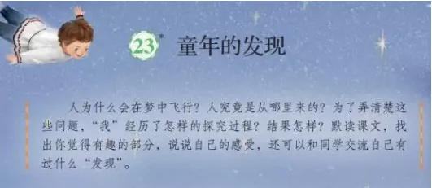


Slide 4
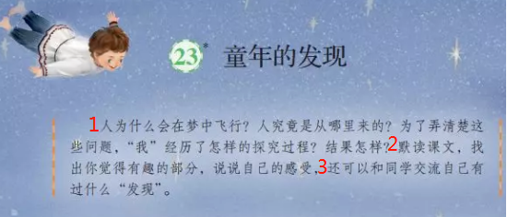

Slide 5
自读任务一
自由朗读课文：
思考：童年的发现是什么？我经历了怎样的探究过程？探究过程中最有趣的是什么？

Slide 6
我在九岁的时候就发现了有关胚胎发育的规律，这完全是我独立思考的结果。

Slide 7
我在九岁的时候就发现了有关胚胎发育的规律，这完全是我独立思考的结果。

Slide 8
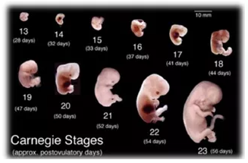

Slide 9

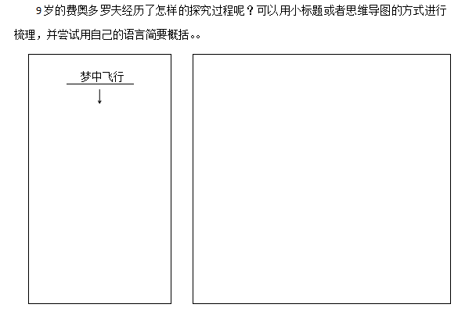
自读任务二

Slide 10
自读要求二
默读课文3-19自然段，在你觉得有趣的部分做上记号，并简要批注。

Slide 11
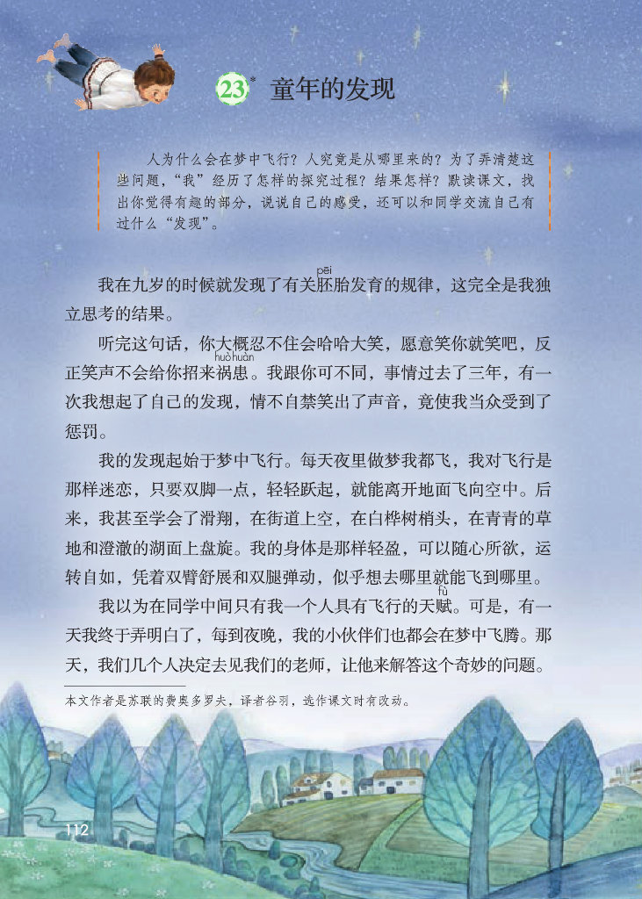
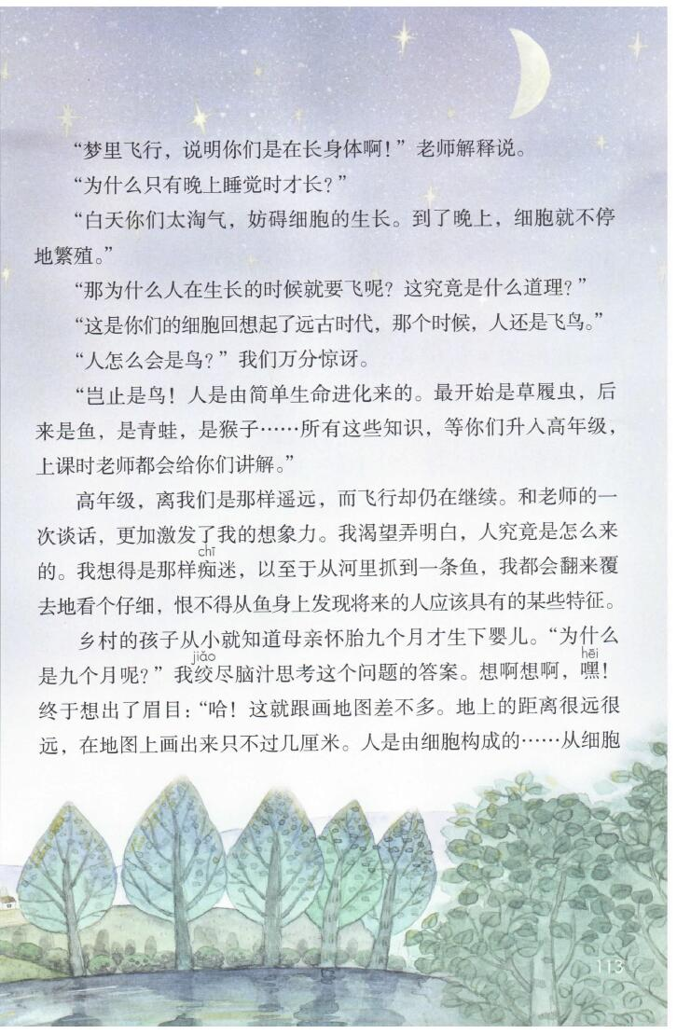
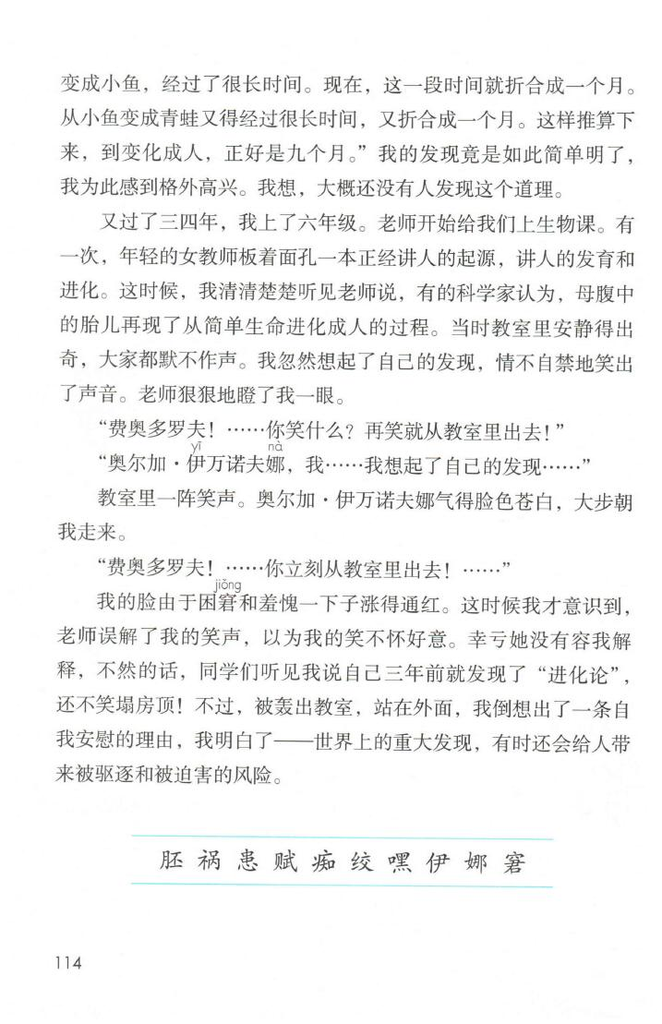
56
7
14
1
8
9
2
10
11
15
16
3
12
17
18
19
13
4

Slide 12
我的发现起始于梦中飞行。每天夜里做梦我都飞，我对飞行是那样迷恋，只要双脚一点，轻轻跃起，就能离开地面飞向空中。后来，我甚至学会了滑翔，在街道上空，在白桦树梢头，在青青的草地和澄澈的湖面上盘旋。我的身体是那样轻盈，可以随心所欲，运转自如，凭着双臂舒展和双腿弹动，似乎想去哪里就能飞到哪里。

Slide 13
我的发现起始于梦中飞行。每天夜里做梦我都飞，我对飞行是那样迷恋，只要双脚一点，轻轻跃起，就能离开地面飞向空中。后来，我甚至学会了滑翔，在街道上空，在白桦树梢头，在青青的草地和澄澈的湖面上盘旋。我的身体是那样轻盈，可以随心所欲，运转自如，凭着双臂舒展和双腿弹动，似乎想去哪里就能飞到哪里。

Slide 14
高年级，离我们是那样遥远，而飞行却仍在继续。和老师的一次谈话，更加激发了我的想象力。我渴望弄明白，人究竟是怎么来的。我想得是那样痴迷，以至于从河里抓到一条鱼，我都会翻来覆去地看个仔细，恨不得从鱼身上发现将来的人应该具有的某些特征。
乡村的孩子从小就知道母亲怀胎九个月才生下婴儿。“为什么是九个月呢？”我绞尽脑汁思考这个问题的答案。想啊想啊，嘿！终于想出了眉目：“哈！这就跟画地图差不多。地上的距离很远很远，在地图上画出来只不过几厘米。人是由细胞构成的……从细胞变成小鱼，经过了很长时间。现在，这一段时间就折合成一个月。从小鱼变成青蛙又得经过很长时间，又折合成一个月。这样推算下来，到变化成人，正好是九个月。”我的发现竟是如此简单明了，我为此感到格外高兴。我想，大概还没有人发现这个道理。
12
13

Slide 16
想啊想啊，嘿！终于想出了眉目：“哈！这就跟画地图差不多。地上的距离很远很远，在地图上画出来只不过几厘米。人是由细胞构成的……从细胞变成小鱼，经过了很长时间。现在，这一段时间就折合成一个月。从小鱼变成青蛙又得经过很长时间，又折合成一个月。这样推算下来，到变化成人，正好是九个月。”我的发现竟是如此简单明了，我为此感到格外高兴。我想，大概还没有人发现这个道理。

Slide 17
想啊想啊，嘿！终于想出了眉目：“哈！这就跟画地图差不多。地上的距离很远很远，在地图上画出来只不过几厘米。人是由细胞构成的……从细胞变成小鱼，经过了很长时间。现在，这一段时间就折合成一个月。从小鱼变成青蛙又得经过很长时间，又折合成一个月。这样推算下来，到变化成人，正好是九个月。”我的发现竟是如此简单明了，我为此感到格外高兴。我想，大概还没有人发现这个道理。

Slide 18
“人为什么会在梦中飞行？”
“梦里飞行，说明你们是在长身体啊！”
“为什么只有晚上睡觉时才长？”
“白天你们太淘气，妨碍细胞的生长。到了晚上，细胞就不停地繁殖。”
“那为什么人在生长的时候就要飞呢？这究竟是什么道理？”
“这是你们的细胞回想起了远古时代，那个时候，人还是飞鸟。”
“人怎么会是鸟？”
“岂止是鸟！人是由简单生命进化来的。最开始是草履虫，后来是鱼，是青蛙，是猴子……所有这些知识，等你们升入高年级，上课时老师都会给你们讲解。”

Slide 19
不过，被轰出教室，站在外面，我倒想出了一条自我安慰的理由，我明白了——世界上的重大发现，有时还会给人带来被驱逐和被迫害的风险。

Slide 20
我的脸由于困窘和羞愧一下子涨得通红。

Slide 21
世界上的重大发现，有时还会给人带来被驱逐和被迫害的风险。

Slide 22
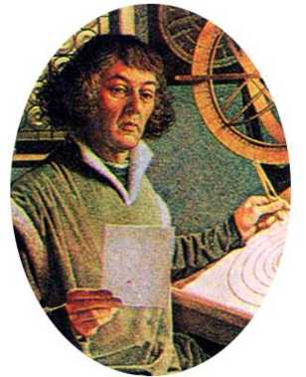
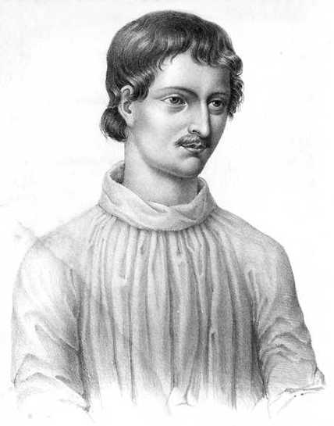
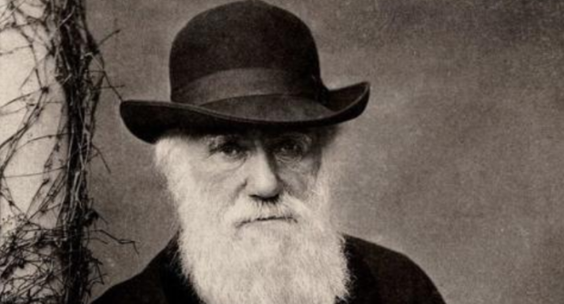
古代，人们认为地球是宇宙的中心。但哥白尼根据30年的观察和推算，认为地球环绕太阳运转。封建教会不支持这样的观点，所以，哥白尼直到临死前，才把 “日心说”的著作发表。
布鲁诺发展了哥白尼的学说，指出宇宙中有许许多多像太阳系一样的星系，而太阳只是太阳系的中心。由于热情传播这一新天文学说，他在被教会监禁8年后活活被烧死。
达尔文发现并总结出《进化论》，但进化论与《圣经》的神的创世说相违背，所以他被辱骂为猴子，死后基督教信徒依然造谣。

Slide 23
世界上的重大发现，有时还会给人带来被驱逐和被迫害的风险。

Slide 24
自嘲
不过，被轰出教室，站在外面，我倒想出了一条自我安慰的理由，我明白了——世界上的重大发现，有时还会给人带来被驱逐和被迫害的风险。

Slide 25
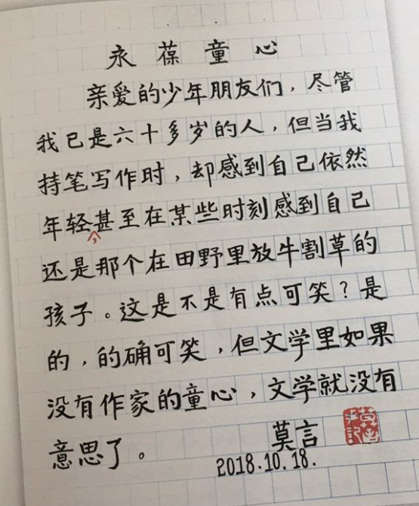
回想童年，你有过哪些有趣的发现？你是怎样一步步进行探究的呢？

Slide 26
作家卡片
费奥多罗夫，俄国文学家，一位极富创见的思想家，是俄国最早提出飞向宇宙的宇航学奠基人。费奥多罗夫博览群书、学问渊博，被人称为“百科全书”。

Slide 27
风趣和幽默是智慧的闪光。

Slide 28
误喝装在汽水瓶里的臭油差点丧命
羡慕别人喝汽水喝到打嗝
《幸福的开关》
躲在茅房里偷喝汽水
感悟：打开心里通往幸福的状态

Slide 29
祖父整天都在园子里，我也跟着他在里面转。祖父戴一顶大草帽，我戴一顶小草帽；祖父栽花，我就栽花；祖父拔草，我就拔草。祖父种小白菜的时候，我就在后边，用脚把那下了种的土窝一个一个地溜平。哪里会溜得准，不过是东一脚西一脚地瞎闹。有时不但没有把菜种盖上，反而把它踢飞了。
——萧红《祖父的园子》

Slide 30
吃光了青苔，便剥树皮。剥来树皮，用斧头剁碎、砸烂，放在缸里泡，用棍子拼命搅，搅成糨糊状，煮一煮就喝。吃树皮的前半部分的工序和毕升造纸的过程差不多，但我们造出来的不是纸。从吃的角度来说，榆树皮是上品，柳树皮次之，槐树皮更次之。很快，村里村外的树都被剥成裸体，十分可怜的样子，在寒风中颤抖着。
——莫言《忘不了吃》

Slide 31
不过，被轰出教室，站在外面，我倒想出了一条自我安慰的理由，我明白了——世界上的重大发现，有时还会给人带来被驱逐和被迫害的风险。

Slide 32
林清玄《幸福的开关》
萧红《祖父的园子》
莫言《忘不了吃》
费奥多罗夫《童年的发现》
......
共同点？

Slide 34
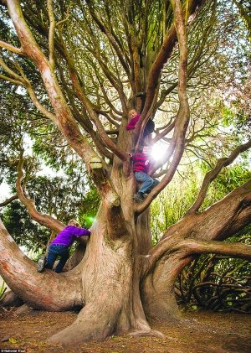
英国孩子12岁前要做的50件事
上树摘野果，下水抓鱼，在高山上数星星......这是很多成年人的童年记忆。但现在的孩子每天接触电视、网络，各种移动电子产品更让他们爱不释手、足不出户。
如何让孩子们有一个更加健康美好的童年？英国民间机构“国民信托”发起一项活动，列出了50项12岁前必做的户外活动，受到了很多家长和孩子的欢迎。

Slide 35
英国：12岁前要做的50件事
1.爬树 | 11.长途骑行 | 21.采野生黑莓 | 31.抓昆虫 | 41.自种、自吃
2.从大山坡上滚下来 | 12.用棍子探出一条小径 | 22.探索空树洞 | 32.找蛙卵 | 42.在大海里游泳
3.野外露营 | 13.做泥馅饼 | 23.参观农场 | 33.接落叶 | 43.做木筏
4.筑巢 | 14.筑水坝 | 24.光脚走路 | 34.跟踪野生动物 | 44.观鸟
5.用石头打水漂 | 15.打雪仗 | 25.做草喇叭 | 35.探寻河塘生物 | 45.野外定位
6.雨中跑步 | 16.用小雏菊做项链 | 26.寻找化石和骨骼 | 36.为野生动物搭房子 | 46.攀岩
7.放风筝 | 17.赛蜗牛 | 27.看星星 | 37.从石滩中找生物 | 47.野炊
8.用渔网抓鱼 | 18.野外艺术 | 28.登山 | 38.养蝴蝶 | 48.骑马
9.从树上摘苹果吃 | 19.玩木棍游戏 | 29.山洞探险 | 39.抓螃蟹 | 49.寻宝
10.玩板栗游戏 | 20.踏浪 | 30.用手抓吓人的动物 | 40.野外夜行 | 50.泛舟而下

Slide 36

输入您的标题
输入简要文字内容，文字内容需概括精炼，言简意赅的说明该分项内容。输入简要文字内容，文字内容需概括精炼，言简意赅的说明该分项内容。输入简要文字内容，文字内容需概括精炼，言简意赅的说明该分项内容。输入简要文字内容，文字内容需概括精炼，言简意赅的说明该分项内容。
请输入您的标题
输入您的标题
输入简要文字内容，文字内容需概括精炼，言简意赅的说明该分项内容。输入简要文字内容，文字内容需概括精炼，言简意赅的说明该分项内容。输入简要文字内容，文字内容需概括精炼，言简意赅的说明该分项内容。输入简要文字内容，文字内容需概括精炼，言简意赅的说明该分项内容。

Slide 38
添加小标题
添加小标题
输入简要文字内容，文字内容需概括精炼，言简意赅的说明该分项内容。
输入简要文字内容，文字内容需概括精炼，言简意赅的说明该分项内容。
添加小标题
添加小标题
输入简要文字内容，文字内容需概括精炼，言简意赅的说明该分项内容。
输入简要文字内容，文字内容需概括精炼，言简意赅的说明该分项内容。

Slide 39
肆
请添加您的标题

Slide 40

输入简要文字内容，文字内容需概括精炼，言简意赅的说明该分项内容。输入简要文字内容，文字内容需概括精炼，言简意赅的说明该分项内容。输入简要文字内容，文字内容需概括精炼，言简意赅的说明该分项内容。输入简要文字内容，文字内容需概括精炼，言简意赅的说明该分项内容。
01
请添加您的标题
输入简要文字内容，文字内容需概括精炼，言简意赅的说明该分项内容。输入简要文字内容，文字内容需概括精炼，言简意赅的说明该分项内容。输入简要文字内容，文字内容需概括精炼，言简意赅的说明该分项内容。输入简要文字内容，文字内容需概括精炼，言简意赅的说明该分项内容。
02
输入简要文字内容，文字内容需概括精炼，言简意赅的说明该分项内容。输入简要文字内容，文字内容需概括精炼，言简意赅的说明该分项内容。输入简要文字内容，文字内容需概括精炼，言简意赅的说明该分项内容。输入简要文字内容，文字内容需概括精炼，言简意赅的说明该分项内容。
03

